Slide 1
Pilot Team Techniek
Goed onderwijs voor de Techniek leerling.
Notes:
Welkom
Benoemen dat contact en verbinding bij elkaar horen.

Slide 2
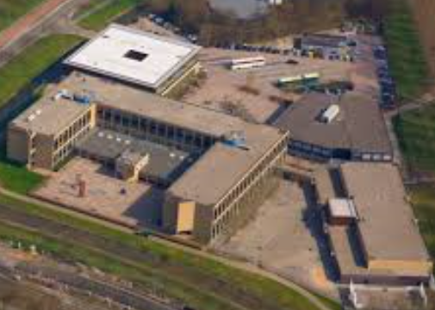
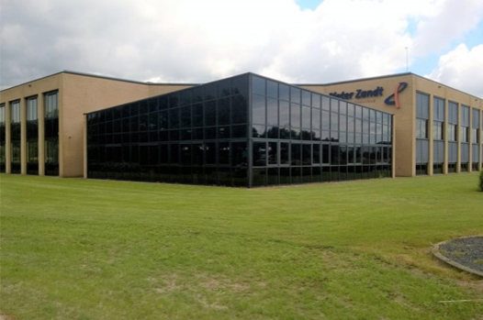
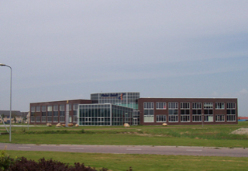
Pieter Zandt sg.
PrO, VMBO, Havo, VWO, Lyceum
Hoofdvestiging Kampen, nevenvestigingen in Staphorst, IJsselmuiden en Urk
Totaal ca 2900 leerlingen.
PZ is één van de zeven ref. VO scholen in Nederland.
Daardoor zijn we een regionale school, ca 50% van de leerlingen uit Kampen komt met de bus.

Slide 3
Team Techniek in PZ
Team Techniek 3e en 4e klas Basis en Kader.
De school heeft 12 teams, 7 in Kampen, 5 op de nevenvestigingen.
Team bestaat uit 6 AVO docenten, 5 beroepsgerichte docenten, een instructeur en twee TOA’s beroepsgericht.
Ca 30-35% van de leerlingen hebben in hun dossier iets staan wat betreft ADHD/ADD, PDD-nos, leerproblemen of psychische problemen.
40% van de leerlingen komt uit Urk, ca 30% uit Staphorst, de rest uit Friesland tot Doornspijk.

Slide 4
Goed onderwijs voor een Techniek-leerling
Betreft leerlingen van leerjaar 3 en 4 van het VMBO
Niveau: Basis- en Kaderberoepsgerichte leerweg
Profielen PIE en BWI
Betreft 163 leerlingen

Slide 5
Wens om onderwijs af te stemmen op onze leerlingen heeft een geschiedenis
In 2007-2008 dachten we als team na om het onderwijs anders vorm te geven. Kortere instructiemomenten, beloningssysteem en maatwerk.
In 2010 hebben we CKV omgevormd van reguliere lessen in vier projectdagen.
In 2011 hebben we een vorm van maatwerk/ beloning op gezet.
In 2017 hebben we als Team de visie “Wat is goed onderwijs voor een techniekleerling” uitgewerkt.
In 2018 heeft het team toestemming gekregen voor de Pilot.

Slide 6
Wat van het reguliere systeem past niet/minder bij Techniek leerlingen.
Starten van de dag zonder voorbereiding/ structuur.
Contact één keer één uur per week met de mentor.
Zomaar een leerling aan een coach koppelen.
Concentratie spanningsboog van 50 minuten.
50 minuten op je plaats blijven zitten. (Zitvlees)
“gast” docenten van buiten het team geven enkele lessen.
Tussenuren
Roosterwijzigingen
Uitgaan van dat alle leerlingen het zelfde nodig hebben.
Maximaal toelaatbare klassen grootte. (24-28)

Slide 7
Visie 2018
Goed onderwijs en techniekleerlingen
De volgende speerpunten geven richting:
Duidelijke structuur;
Gericht op relatie;
Maatwerk waar nodig;
Ruimte voor het nemen van verantwoordelijkheid;
Aandacht voor sociale omgang met elkaar;
Rekening houden met de mogelijkheden en beperkingen van de leerlingen;
Zelfstandigheid wordt ondersteund.

Slide 8
Teamplan 2018-2019
In de manier van het organiseren van het onderwijs, vindt een grote aanpassing plaats.
korte instructiemomenten aan kleine lesgroepen.
geen lesuitval, maar dat deze lessen worden opgevangen door collega’s uit het team.
Aanpassingen in de begeleiding leerlingen:
Coachgroepen worden samengesteld
De basis van de begeleiding wordt gevormd door een gezamenlijke start en afsluiting van de dag met de coachgroep.
Zoeken naar ruimte om aandacht te hebben voor elkaar. De sociale vaardigheden hebben hier voortdurend aandacht.
We willen eerder en beter in kaart brengen welke leerlingen extra zorg nodig hebben.
Vergroten van de zelfstandigheid van leerlingen:
We streven na dat de leerlingen zelf hun problemen oplossen. Hierbij worden ze begeleid door hun coach.
Ruimte voor maatwerk:
mogelijkheden zoeken om leerlingen die dat kunnen, vakken te laten volgen op een hoger niveau.
aansluiten bij de behoefte van de individuele leerling wat betreft de begeleiding.

Slide 9
Uitwerking van onze visie
Bij elke leerling een passende coach zoeken.
Contacttijd coach-leerling van 1 uur per week naar elke dag aan het begin- en eind van de dag. Coach kan dagelijks steunen en sturen.
Sturen op eigenaarschap ( pen/ boeken/ …./….)
Instructiemomenten van 25 minuten
Van klassen met max 24- 28 leerlingen naar klassen van10-17 leerlingen.
Vrijwel alle docenten geheel in ons team.
1 keer per 14 dagen maatwerkdag op vrijdag
2 toetsuren per klas per week
Persoonlijke leertijd ca 2 uur/ klas in 922
Afwezigheid van collega’s vangen we onderling op.
Maximale invloed op rooster en roosterwijzigingen.

Slide 10
Concreet:
Aantal klassen van 8 naar 12
Aantal leerlingen per klas van 24-28 naar 10-16
8 coaches, leerlingen uit diverse klassen, waarbij coaches bij leerlingen zijn gezocht en andersom.
Elke dag start en sluit af met een coachuur van 25 min.
Lessen zijn instructiemomenten van 25 min.
Elke klas heeft 2x in de week een gepland toetsuur van 50 min.
Op donderdagmiddag en vrijdag maatwerk voor bijles, achterstanden, absentie of coachgesprek.
Leerlingen hebben enkele uren zelfstandig werken soms met 2-3 klassen tegelijk. Mogen zelf kiezen waaraan ze werken.

Slide 11
Stip op de horizon
2019-2020
Verbeterpunten voorgaand jaar.
Persoonlijke leerdoelen m.b.t. algemene vaardigheden: persoonlijke doelen helder krijgen als het gaat om de ontwikkeling van hun sociale vaardigheden, zelfstandigheid, verantwoordelijkheid, samenwerken e.d. Samen met de leerlingen wordt gezocht naar mogelijkheden om deze vaardigheden verder te ontwikkelen.
Herstelrecht: Er wordt geëxperimenteerd met de uitvoering van het herstelrecht binnen het sanctiebeleid van het team.
2020-2021
Herstelrecht: Het herstelrecht wordt verder vorm gegeven, en vormt een vast onderdeel van ons instrumentarium voor het omgaan met elkaar.
Leerlingen werken structureel aan het vergroten van hun persoonlijke vaardigheden.
Leerlingen maken bewuste keuzes voor het volgen van bepaalde vakken op een bepaald niveau.
Het ‘in gesprek zijn met’ leerlingen is de standaard geworden.
Zie ook ‘In plaats van schorsen’ van Jan Ruigrok en Hans Oostrik. We geven hier onze eigen invulling aan.

Slide 12
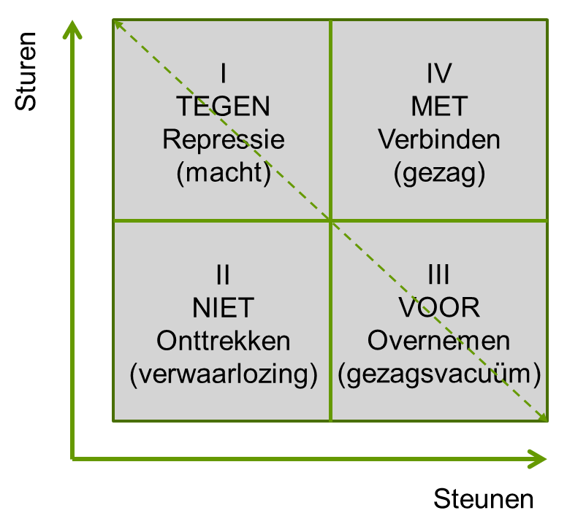
Teamscholing: De sociale-discipline-matrix
Als we werken vanuit kwadrant IV, ervaren de leerlingen dat er mét hen wordt gewerkt, in plaats dat ze opdrachten krijgen die ze moeten uitvoeren, of dat er voor hen wordt gewerkt.
Notes:
Let op: Er wordt wel gewerkt!

Slide 13
De OK-Corral
Agressie
Ik + Jij -
Destructief
Ik + Jij +
Constructief
Groei
Ik – Jij –
Destructief
Ik – Jij +
Destructief
Depressie
Wanhoop
Notes:
Een andere matrix die hier bruikbaar is, is de OK Corral. Deze maakt duidelijk hoe je naar jezelf en anderen kijkt. Alleen als je positief naar jezelf en naar anderen kijkt, is het mogelijk om tot groei te komen. Alle andere vormen zijn destructief en leiden tot Agressie, Depressie of Wanhoop. Deze matrix kan op de sociale discipline matrix gelegd worden en geeft aan op welke manier groei is te bereiken.

Slide 14
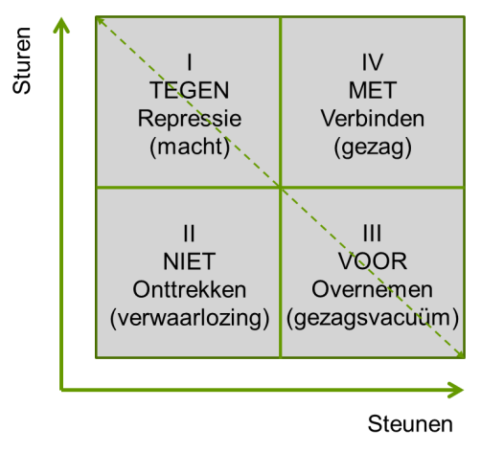
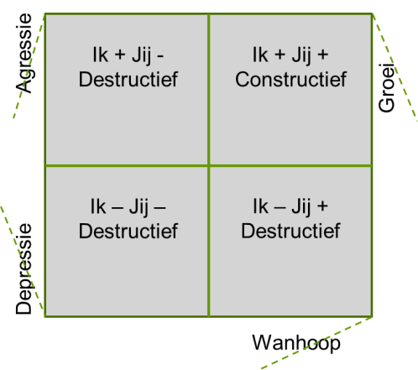
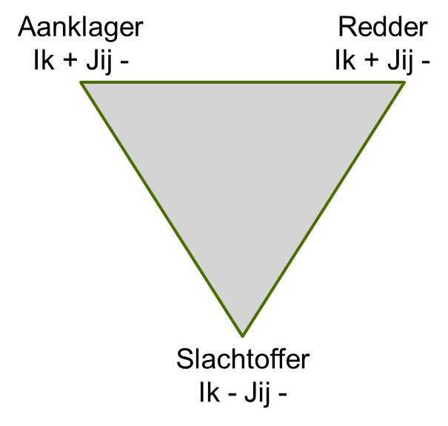
De OK-Corral en de Dramadriehoek
Ik +
Assertief
Agressie
Groei
Kwetsbaar
Aanklager
Jij -
Jij +
Zorgzaam
Depressie
Slachtoffer
Redder
Ik -
Wanhoop
Notes:
Als ik deze systemen in elkaar schuif, komen we tot de volgende matrix. De drama driehoek is in het rood ingetekend in de OK-Corral. Zoals je kunt zien leveren deze rollen geen constructief gedrag op. Om constructief te kunnen zijn, moet je in de krachtendriehoek komen. Daar zijn de mensen Assertief, Kwetsbaar en Zorgzaam. Wat betekenen deze begrippen voor mij? Assertief: Ik verstop mij niet, maar neem initiatief. Ik kom voor mezelf op! Kwetsbaar: Ik laat weten dat ik niet alles kan, en vraag anderen om mij te helpen. Zorgzaam: Als een ander mij om hulp vraagt, ondersteun ik hem in zijn kwetsbare kant, zodat hij kan groeien.

Slide 15
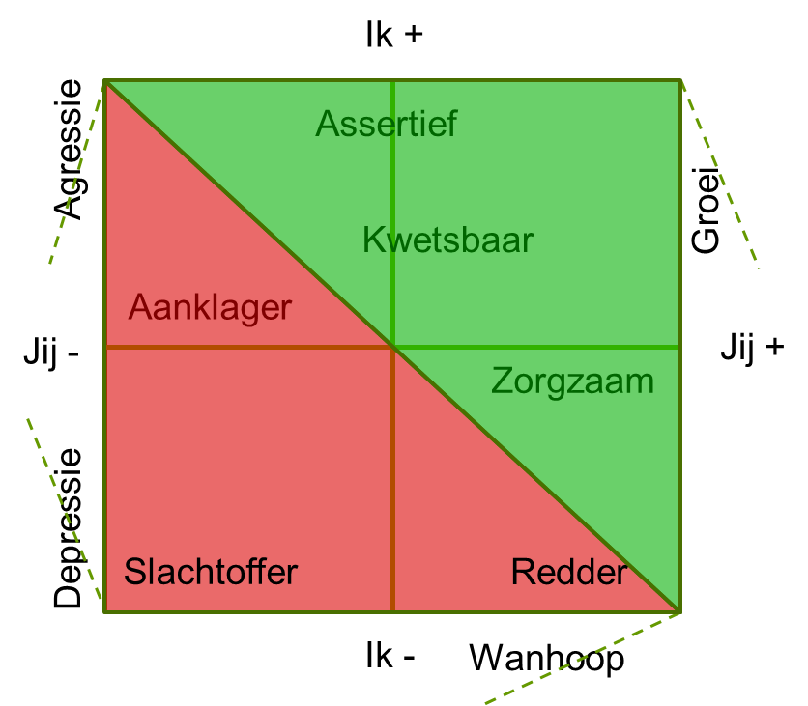
De Rode school
In de Rode School maken mensen anderen duidelijk dat ze niet deugen, ze ondernemen niets uit zelfmedelijden, of ze helpen zichzelf aan een goed gevoel door zaken van anderen over te nemen.

Slide 16
De Groene school
In de Groene School laten mensen hun kwaliteiten zien, is ruimte voor het maken van fouten en zijn we gericht op groei.

Slide 17
Rooster maandag

Slide 18
Rooster op vrijdag

Slide 19
Evaluatie maart 2018

Slide 20
Kinderziekte’s
Te weinig formatieve ruimte voor vervangingen. (ons in het rooster iets te rijk gerekend)
Werkdrukbeleving hoog met name van ma t/m wo, geen extra formative t.b.v. ontwikkeltijd
Aparte school in de school, absentie, huiswerk etc. nog niet optimaal te verwerken.
Toch nog te veel roosteraanpassingen.
Zelfstandig werken niet effectief genoeg.
Te veel vervangingen door langdurig zieke waar geen goede tijdelijke vervanging voor te vinden is.
Enkele vakken vinden de 25 min. te kort voor vormende aspecten.

Slide 21
Positieve punten
Ouders vinden de “beloning” een gouden greep.
Leerlingen willen graag achterstanden in de week inhalen om vrijdag vrij te kunnen zijn.
Docenten en leerlingen waarderen het dagelijks samen opstarten en afsluiten van de dag door de coach.
Concierges hebben nauwelijks gedoe meer met onze leerlingen
Docenten hebben meer welbevinden met de kleinere lesgroepen in de AVO vakken.
Een cultuur van “we lossen het samen op”
Los van het sijsteem. Lestijden, roosterkamer, lessentabel, klassengrootte.

Slide 22
Hoe verder?
Huidige plan realiseren voor dit jaar
Kinderziektes repareren
Visie voor vervolg verder ontwikkelen
Herstelrecht implementeren.

Slide 23
Afsluiting
Vragen??
Wat heeft deze presentatie jou/u opgeleverd?
Welke adviezen heb je/ hebt u voor mij?

